Slide 1
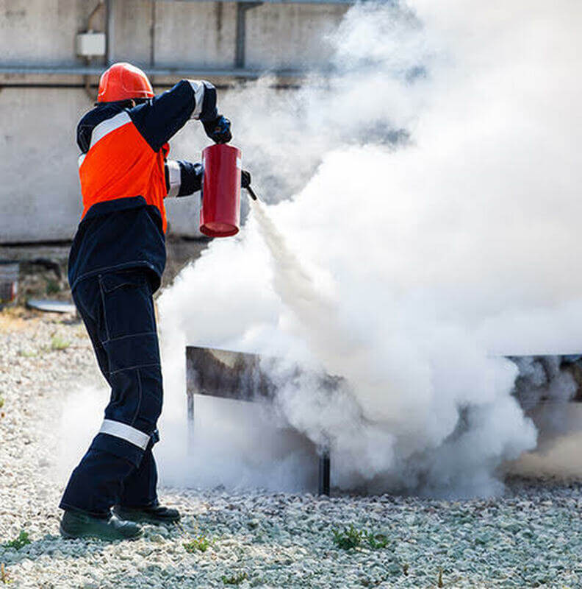

Los CDRT y la seguridad contra incendios
Para los equipos comunitarios de respuesta a desastres

Slide 2







Agradecimientos
Agradecemos a la Cruz Roja de Belice, a la Cruz Roja de Granada, a la Cruz Roja de Guyana, a la Cruz Roja de Jamaica, a la Cruz Roja de San Vicente y las Granadinas, a la Cruz Roja de Trinidad y Tobago y a la Agencia para el Manejo de Emergencias por Desastres en el Caribe (CDEMA) su compromiso de colaboración con el Centro de Referencia para la Gestión del Riesgo de Desastres en el Caribe (CADRIM). Juntos, examinamos y revisamos el material de formación de los CDRT, para hacerlos más adecuados y eficaces en la formación de respuesta a desastres. Su dedicación ejemplifica el espíritu de cooperación dentro de la comunidad humanitaria, y apreciamos profundamente sus inestimables contribuciones.

Slide 3

Objetivos
Comprender los fundamentos del fuego.
Comprender la química del fuego.
Comprender los riesgos de incendio en el hogar y en el lugar de trabajo.
Aprender las clasificaciones del fuego y cómo extinguir un incendio.
Prevenir los incendios.
Informarse sobre los agentes de extinción de incendios y los extintores portátiles
Comprender la seguridad contra incendios: Evaluar la situación y determinar una línea de actuación

Slide 4


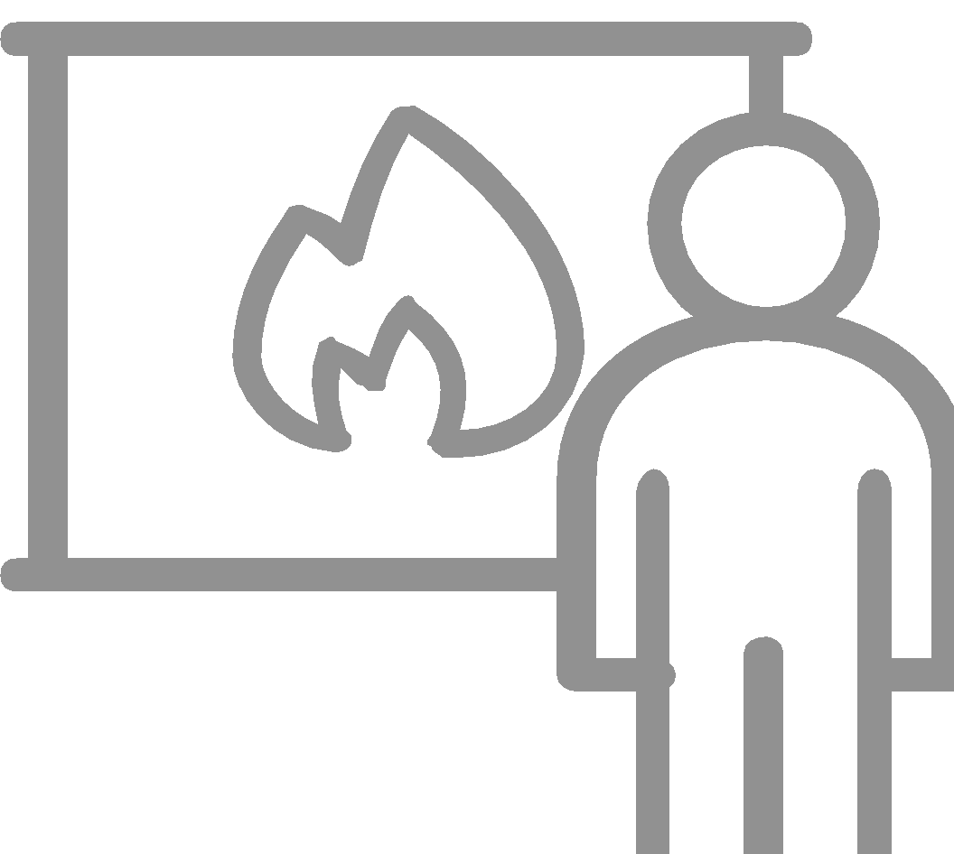



Papel del CDRT
Responsabilidades generales y qué hacer durante un incendio en la medida de lo posible
Antes
Durante y después
Prevenga incendios adicionales eliminando las fuentes de combustible.
Extinga los incendios pequeños antes de que se conviertan en incendios mayores.
Instruya a las comunidades sobre la seguridad contra incendios.
Ayude en las evacuaciones cuando sea necesario.
Corte los suministros públicos cuando sea necesario.
Llame al servicio de bomberos

Slide 5
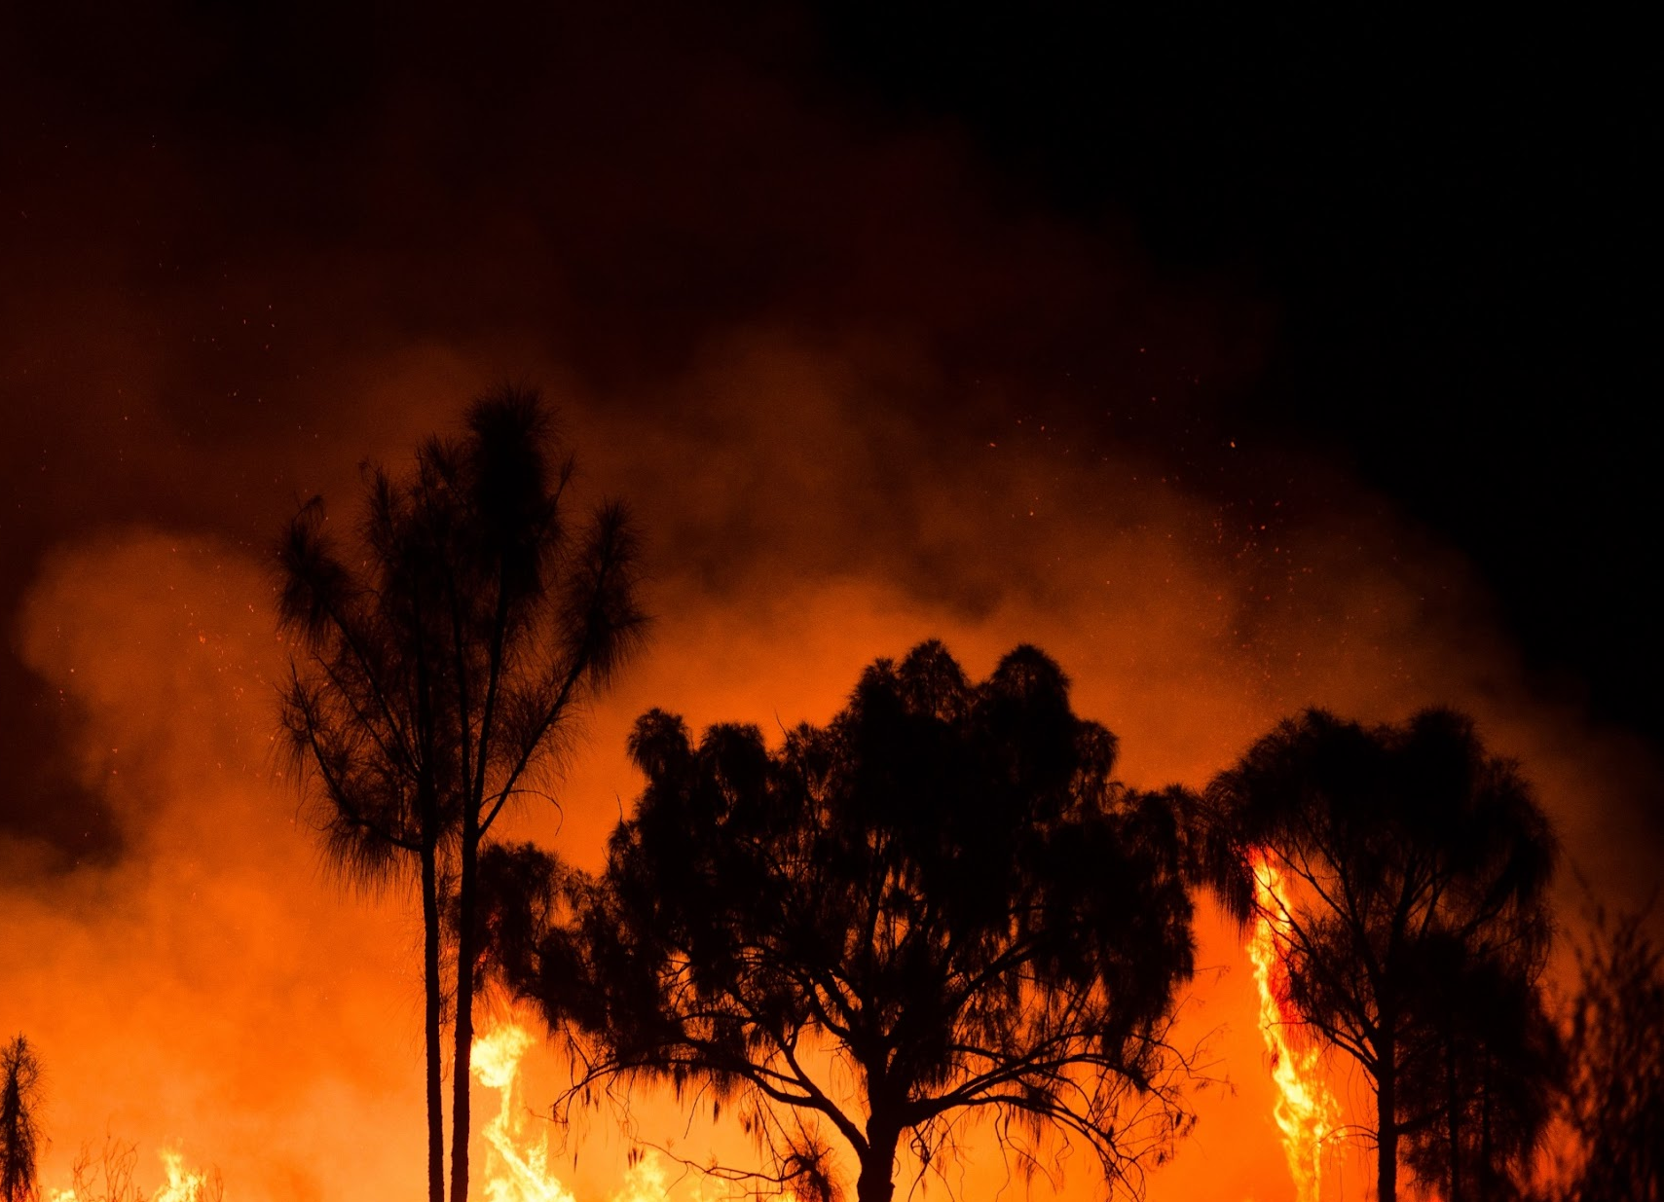
¿Qué es un incendio?
Una reacción química que produce calor y luz en forma de llamas.

Slide 6
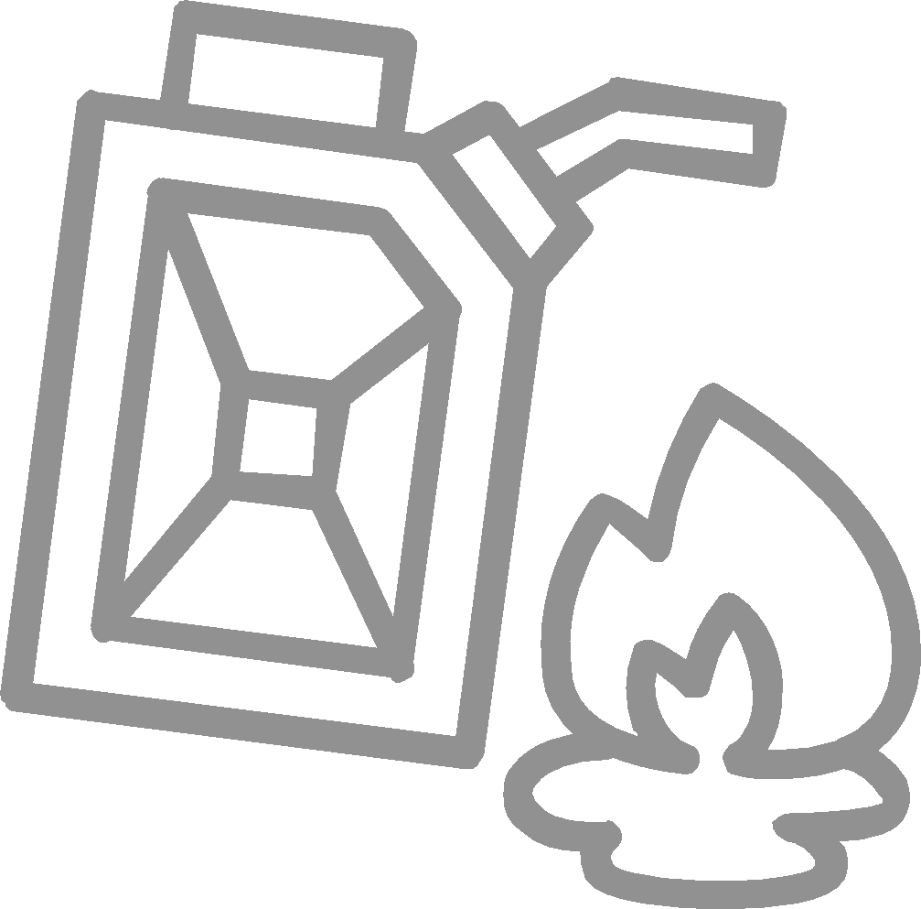


Química del fuego
Los tres elementos necesarios para un incendio son:
Combustible
Cualquier material que pueda arder (p. ej., trapos, papel, madera).
Calor
Cualquier cosa que eleve la temperatura de una fuente de combustible:
Fricción mecánica
Alta corriente eléctrica
Carga/descarga estática
Reacción química
Oxígeno
El contenido del aire circundante
El aire contiene normalmente alrededor de un 21 % de oxígeno
El oxígeno mínimo necesario para la combustión es del 15 %

Slide 7
Transferencia de calor
Métodos por los que se transfiere el calor
Conducción
Transferencia de calor a través de un sólido (objeto) o un líquido (agua)
Convección
Transferencia de calor a través del movimiento del humo y los gases calientes en el aire
Radiación
Transferencia de calor a través del espacio, p. ej., la luz solar

Slide 8
PASO 1
Fase de la campaña
La fase incipiente o es el comienzo de un incendio en el que la temperatura es baja, el fuego está localizado en las proximidades de su origen y el humo aún no ha reducido la visibilidad en las inmediaciones del incendio.
El fuego tiene 4 etapas distintas
Etapa de crecimiento
En la fase de crecimiento, el fuego sigue aumentando de tamaño al generar su propio calor y son visibles los penachos de humo.
PASO 2
Totalmente desarrollado
En esta fase, el fuego está en su punto más caliente y todos los materiales inflamables del espacio están ardiendo. La velocidad de combustión también está limitada a la cantidad de oxígeno presente y, durante esta fase, todas las personas deben mantenerse alejadas del fuego.
PASO 3
Etapa de descomposición
El fuego ha consumido todo el oxígeno y el combustible disponibles y ya no puede sostenerse. La temperatura empieza a disminuir y el fuego se hace menos intenso hasta que la combustión se detiene por completo.
PASO 4

Slide 9
Hecho n.º 1. Los incendios en la cocina son los más comunes
Consejos de seguridad:
Permanezca en la cocina mientras cocina en fogones.
Asegúrese de que la zona próxima al microondas está libre de desorden.
No utilice agua para detener un incendio provocado por grasa, utilice un extintor o cubra la sartén u olla con una tapa para sofocar el fuego.
Hecho n.º 2. Los electrodomésticos defectuosos o viejos pueden provocar incendios
Consejos de seguridad
Desenchufe los aparatos cuando no los utilice.
No pase cables alargadores por debajo de las alfombras.
Compruebe periódicamente el desgaste de los cables de los electrodomésticos.
Asegúrese de que las tomas eléctricas no estén sobrecargadas.
Incendios en el hogar

Slide 10


Prevenir incendios en casa
Instale alarmas y extintores de incendios
Pruébelos una vez al mes.
Asegúrese de que todos los miembros de la familia, incluidos los niños, sepan qué hacer cuando oigan la alarma.
Elabore un plan de evacuación
Asegúrese de que todos los miembros de la casa conocen dos vías de escape de cada habitación.
Guarde las llaves de las ventanas antirrobo en un lugar seguro y de fácil acceso.

Slide 11

Consejos adicionales
Mantenga las cerillas y los encendedores fuera del alcance de los niños.
Guarde todos los líquidos inflamables o productos químicos peligrosos en un lugar seguro, lejos de objetos o aparatos que desprendan calor.
Mantenga un espacio adecuado entre los aparatos.
Asegúrese de que todos los miembros de la familia conocen el número de los bomberos.
Evite el desorden o la acumulación de periódicos viejos
Aprenda a desconectar la caja de circuitos/fusibles.
Tome precauciones cuando utilice fuegos artificiales.
Prevenir incendios en casa

Slide 12
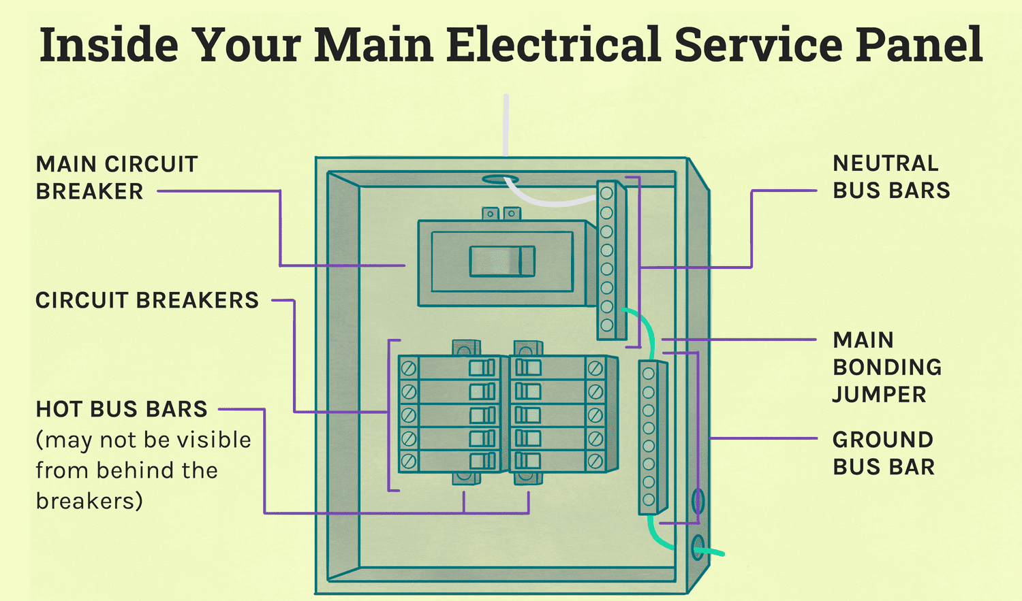
Dentro de su cuadro eléctrico principal
Apagado de disyuntores
DISYUNTOR PRINCIPAL
BARRAS CONDUCTORAS NEUTRALES
DISYUNTORES
PUENTE DE UNIÓN PRINCIPAL
BARRAS CONDUCTORAS CALIENTES (pueden no ser visibles desde detrás de los disyuntores)
BARRA CONDUCTORA DE PUESTA A TIERRA
DISYUNTORES
Caja de circuito mostrando los pasos de cierre.
Paso 1: Apague los interruptores principales en una situación de emergencia.
Paso 2: Cuando vuelva a encender, apague los disyuntores individuales y luego, vuelva a encender el principal seguido de los disyuntores individuales.
Notes:
Avoid the “electrical octopus.” Eliminate tangles of electrical cords. Don’t overload electrical outlets. Don’t plug power strips into other power strips.
Don’t run electrical cords under carpets.
Replace broken or frayed cords immediately.
Maintain electrical appliances properly. Repair or replace malfunctioning appliance
Know where the power shutoffs for electrical appliances are.
Know where the power shutoff for circuit breakers or fuses is and how to shut off the power.

Slide 13

Principales causas de los incendios en el lugar de trabajo
Descuido y sobrecarga de las tomas eléctricas.
Fumar y no desechar adecuadamente las colillas o las cerillas encendidas.
Almacenamiento inadecuado de líquidos inflamables y productos químicos peligrosos.
Desorden y acumulación de papel triturado o periódicos viejos.
Cableado defectuoso y trabajos de reparación realizados por personas no certificadas.
Incendios en el lugar de trabajo

Slide 14


Instalar alarmas y extintores de incendios
Pruébelos una vez al mes.
Asegúrese de que todos los empleados saben qué hacer al oír la alarma.
Realización de inspecciones eléctricas por parte del Departamento de Salud y Seguridad.
Desarrolle un plan de evacuación
Coloque planos de evacuación en caso de incendio en todos los niveles del edificio.
Asigne y forme a vigilantes de seguridad en todos los niveles del edificio.
Enseñe a los empleados las ubicaciones de las salidas, las vías de evacuación y dónde se encuentran los extintores y los botiquines de primeros auxilios.
Practique simulacros con regularidad y reciba formación sobre el uso de un extintor.
Mantenga las salidas de emergencia libres de desorden.
Prevenir incendios en el lugar de trabajo

Slide 15




Incendios de clase A
Combustibles ordinarios como el papel, la tela, la madera, el caucho y muchos plásticos.
Incendios de clase B
Líquidos inflamables (p. ej., aceites, gasolina) y líquidos combustibles (p. ej., líquido para encendedores de carbón, queroseno). Estos combustibles solo arden en la superficie porque el oxígeno no puede penetrar en la profundidad del fluido. Sólo el vapor arde cuando se enciende.
Incendios de clase C
Equipo eléctrico energizado (p. ej., cableado, motores). (Cuando se corta la electricidad, el fuego se convierte en un incendio de clase A).
Incendios de clase D
Metales combustibles (p. ej., aluminio, magnesio, titanio).
Incendios de clase K
Incendios de cocina relacionados con aceites de cocina.
Clasificación de incendios
D
K

Slide 16
Tres métodos
Cómo extinguir un incendio
Enfriamiento
El enfriamiento se produce cuando el calor se elimina o se reduce por debajo de la temperatura necesaria para la ignición. Un método común de refrigeración es el uso de agua.
Eliminación de combustible
Consiste en eliminar el combustible necesario para mantener un incendio, ya que un fuego seguirá ardiendo una vez que haya material combustible presente. La inanición puede realizarse cerrando el suministro de gas.
Eliminación de oxígeno
Consiste en eliminar el oxígeno y es más aplicable a los fuegos de combustibles sólidos. La eliminación de oxígeno puede conseguirse utilizando una manta ignífuga.

Slide 17
Agentes contra incendios
Muchos elementos (líquidos, gases y sólidos) pueden utilizarse como agentes contra incendios. Los agentes adecuados a utilizar en una situación determinada dependerán de:
La clase del incendio
La localización del incendio
La extensión del incendio
Disponibilidad de equipos contra incendios

Slide 18
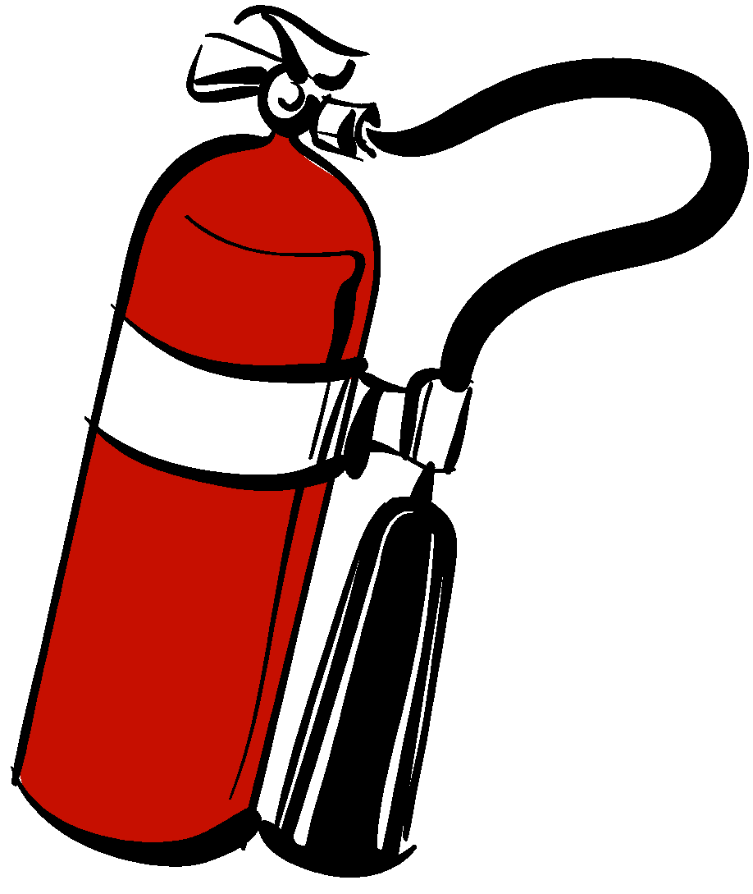
Los principales agentes son:
Agua
Producto químico seco
Dióxido de carbono
Espuma

Slide 19
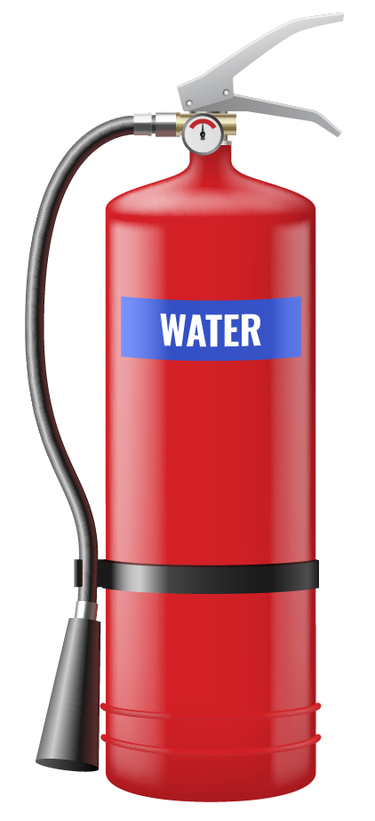
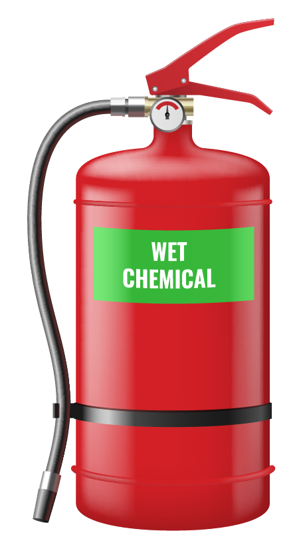
Los agentes primarios que combaten el fuego son:
Agua
Es el agente más utilizado para la eliminación del calor por enfriamiento. Es el método más eficaz para apagar un incendio de clase A.
Producto químico seco
Se utiliza para sofocar el fuego. Es el método más eficaz para apagar un incendio de las clases A, B y C.

Slide 20
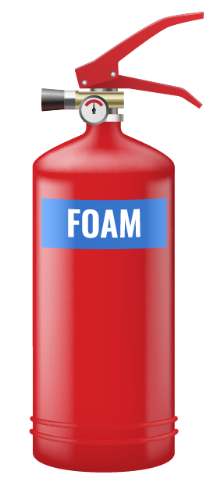
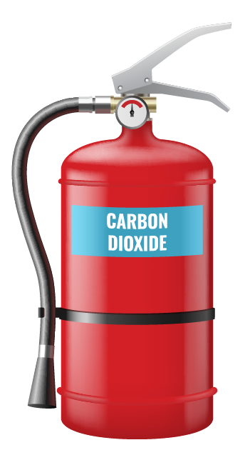
Los agentes primarios que combaten el fuego son:
Espuma
También se utiliza en un incendio de clase B y produce una manta de espuma blanca que flota sobre un fluido inflamable.
A medida que se aplica la espuma, un acuoso (como una película de agua) se escurre de la espuma y flota sobre la superficie del líquido para proporcionar un sellado que aleja el oxígeno del fuego.
Dióxido de carbono
El CO₂ se utiliza en fuegos de clase B y clase C.
Sofoca un incendio reduciendo la cantidad de oxígeno disponible para la combustión.

Slide 21
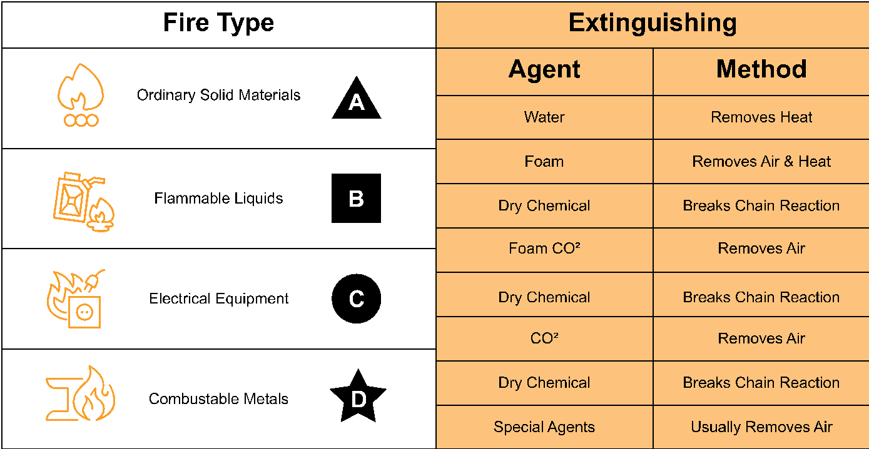
Agentes extintores
Tipo de incendio
Extinción
Agente
Método
Materiales sólidos ordinarios
Agua
Elimina el calor
Espuma
Elimina el aire y el calor
Líquidos inflamables
Producto químico seco
Rompe la reacción en cadena
Espuma CO₂
Elimina el aire
Material eléctrico
Producto químico seco
Rompe la reacción en cadena
CO₂
Elimina el aire
Producto químico seco
Rompe la reacción en cadena
Metales combustibles
Agentes especiales
Normalmente elimina el aire
Aceites de cocina
Espuma
Elimina el aire

Slide 22
Puede crear un breve cuestionario utilizando las preguntas que figuran a continuación:
Actividad 1 de Seguridad contra incendios
Preguntas:
Para las preguntas 1-5, elija la clase de fuego para los siguientes materiales
Material: Disyuntor. Respuestas: Clase A, Clase B, Clase C, Clase D o Clase K
Material: Madera. Respuestas: Clase A, Clase B, Clase C, Clase D o Clase K
Material: Alcohol. Respuestas: Clase A, Clase B, Clase C, Clase D o Clase K
Grasa en una cocina. Respuestas: Clase A, Clase B, Clase C, Clase D o Clase K
¿Qué clase de fuego se considera la combustión de metales como sustancias metálicas, pongamos por caso, el sodio, el titanio, el circonio o el magnesio? Respuestas: Clase A, Clase B, Clase C, Clase D o Clase K
Actividad
Notes:
Questions:
Fire Safety Activity 1
Questions:
For questions 1- 5 choose the class of fire for the following materials
Material: Circuit breaker. Answers: Class A, Class B, Class C, Class D or Class K
Material: Wood. Answers: Class A, Class B, Class C, Class D or Class K
Material Alcohol. Answers: Class A, Class B, Class C, Class D or Class K
Grease in a kitchen. Answers: Class A, Class B, Class C, Class D or Class K
The burning of metals such as metallic substances such as sodium, titanium, zirconium, or magnesium is considered which type of class fire? Answers: Class A, Class B, Class C, Class D or Class K

Slide 23
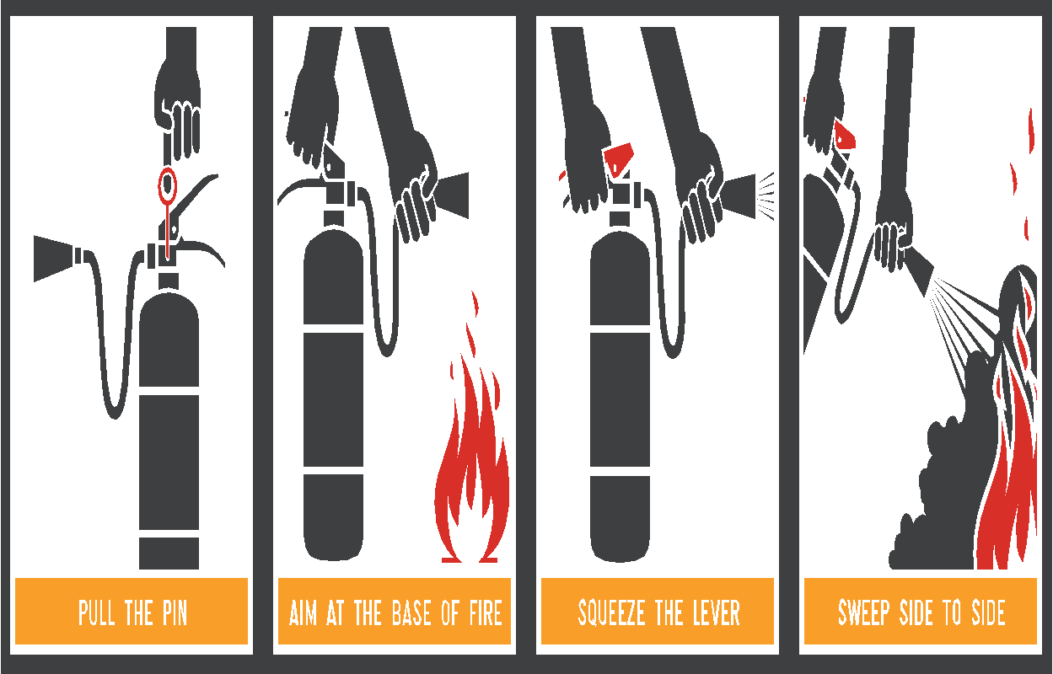

Cómo utilizar un extintor de incendios
Instrucciones del extintor
Cómo utilizar un extintor de incendios: P.A.S.S
TIRAR DE LA ANILLA
APUNTAR EN DIRECCIÓN AL FUEGO
ACCIONAR LA PALANCA
MOVER DE LADO A LADO

Slide 24
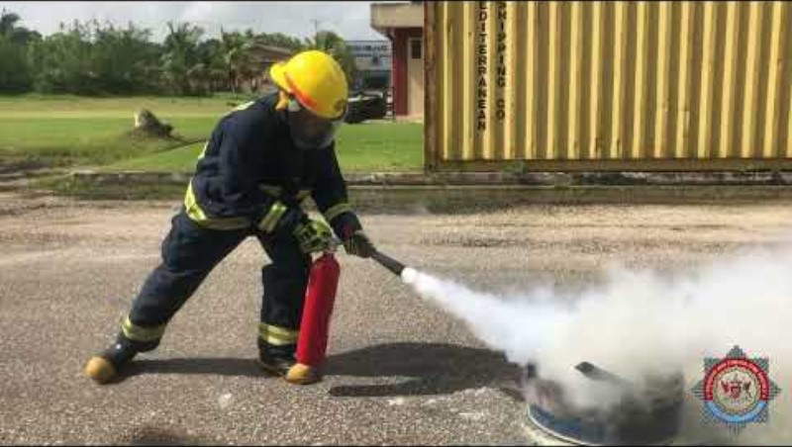
Cómo utilizar un extintor de incendios
Instrucciones del extintor

Slide 25
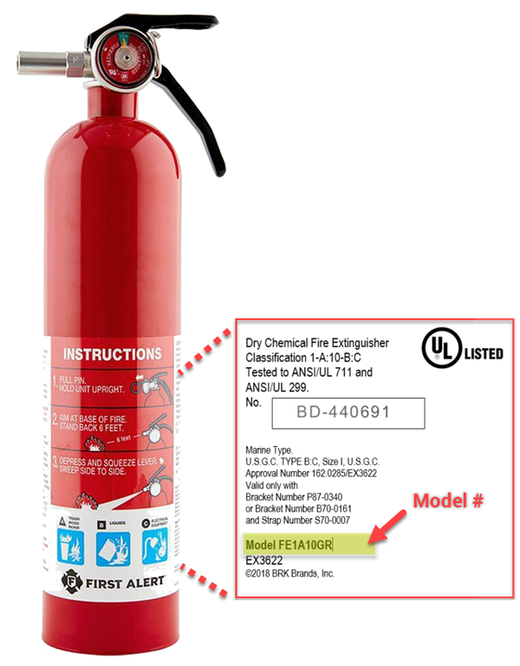
Precauciones de seguridad
Leer la etiqueta

Slide 26
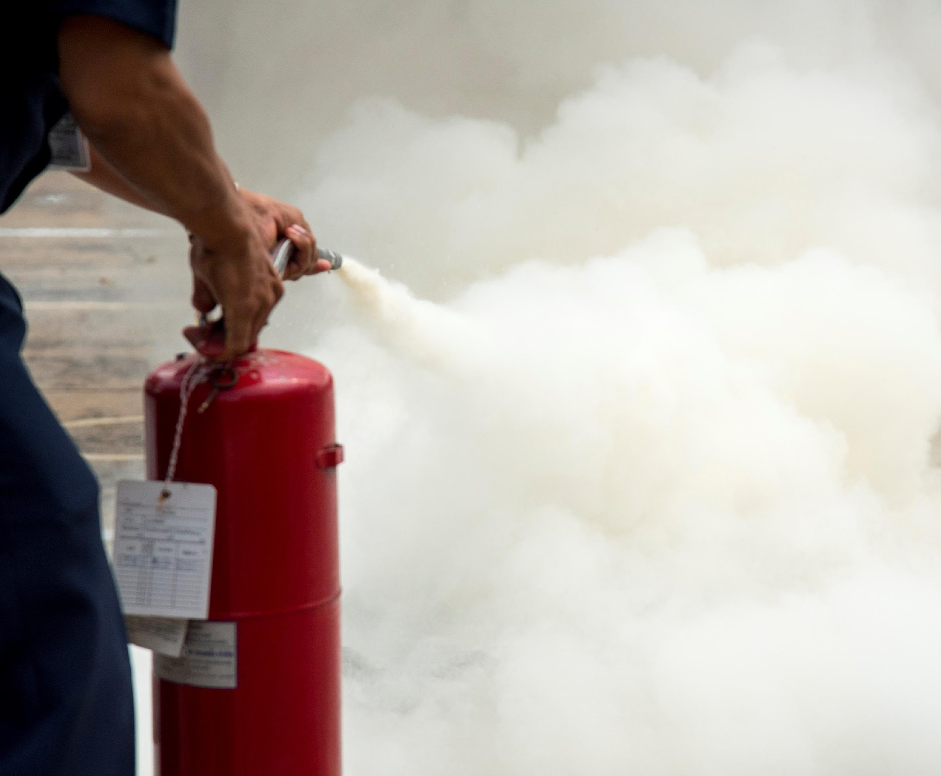
Precauciones de seguridad
Instrucciones del extintor
Ponga siempre sobre una base la bombona cuando la utilice.
No deje nunca la bombona en posición vertical sin vigilancia.
Nunca aplique sobre la piel.
Recuerde que el CO₂ es un agente asfixiante y constituye un peligro potencial.
Sujete siempre la manija para evitar quemaduras por congelación.
Deje que la habitación se ventile después de emplear un extintor de polvo químico seco.

Slide 27



Acción inicial
La acción inicial de la persona que descubre un incendio puede MARCAR la diferencia entre un incendio controlable y otro que amenace a todo el edificio.
Incluso los incendios pequeños pueden crear condiciones insostenibles dentro del espacio en tan solo 2 minutos.
La persona que descubra el incendio debe efectuar una primera actuación con rapidez y eficacia.
Nota: un incendio puede duplicar su tamaño cada 30 segundos
Notes:
Fire can double in size every 30 seconds

Slide 28
Decidir hacer frente a un incendio
¿Puedo escapar de forma rápida y segura de la zona si intento extinguir el fuego?
¡SALGA INMEDIATAMENTE, dé la alarma y LLAME AL SERVICIO DE BOMBEROS!
NO
SÍ
¡SALGA INMEDIATAMENTE y LLAME AL SERVICIO DE BOMBEROS!
¿Tengo el tipo de extintor adecuado?
NO
SÍ
¡SALGA INMEDIATAMENTE y LLAME AL SERVICIO DE BOMBEROS!
¿Es el extintor lo suficientemente grande para el fuego?
NO
SÍ
¿Está la zona libre de otros peligros como materiales peligrosos y caída de escombros?
¡SALGA INMEDIATAMENTE y LLAME AL SERVICIO DE BOMBEROS!
NO
SÍ
¡APAGUE EL FUEGO!

Slide 29


Actividad
A cada grupo se le entregará un papel con diferentes escenarios de incendios.
Trabajen en grupo para decidir si pueden hacer frente a cada situación de incendio y si pueden, ¿cómo lo harán?
Escenario dado:
Consulte la diapositiva 29 para decidir si puede pasar a la acción.

Slide 30
Actividad: Riesgos de incendio
Considere su comunidad e
identifique cualquier riesgo de incendio en su comunidad.
Identifique las medidas que pueda tomar para reducir estos riesgos de incendio.
Identifique a las personas que puedan ayudarle en esta tarea.
Nota: También puede consultar la Unidad 7 en la página 17 del Cuaderno de trabajo de CDRT

Slide 31
Normas de seguridad contra incendios
Tenga un extintor en su casa o en la oficina.
Identifique dos formas de evacuar con seguridad su casa u oficina durante un incendio.
Toque las puertas cerradas con el dorso de la mano.
Confine el fuego donde sea posible.
Manténgase agachado al suelo y no entre en zonas llenas de humo.
Mantenga una distancia de seguridad
Trabaje siempre con un compañero
Nunca dé la espalda al fuego
Llame al servicio de bomberos

Slide 32
Recuerde:
dé prioridad a su seguridad personal
La seguridad personal es importante. No se exponga a peligros innecesarios.
Siga la regla de los 5 segundos: si no nota cambios en el tamaño del fuego después de 5 segundos, evacue la zona.
No haga más intentos de extinguir el fuego.

Slide 33
Papel del CDRT
Responsabilidades generales y qué hacer durante un incendio en la medida de lo posible
Antes
Durante y después
Prevenga incendios adicionales eliminando las fuentes de combustible.
Extinga los incendios pequeños antes de que se conviertan en incendios mayores.
Instruya a las comunidades sobre la seguridad contra incendios.
Ayude en las evacuaciones cuando sea necesario.
Corte los suministros públicos cuando sea necesario.
Llame al servicio de bomberos.

Slide 34
Actividad (Si es posible)
Practique el uso de un extintor

Slide 35





Ofrézcase como voluntario, haga un donativo, únase a nosotros como socio o comparta nuestros llamamientos e historias en las redes sociales. Obtenga más información sobre la IFRC y sepa cómo ponerse en contacto con su Sociedad Nacional de la Cruz Roja o de la Media Luna Roja, en www.ifrc.org/es.
Participe
Hay muchas maneras de formar parte de la mayor red humanitaria del mundo
Para mantenerse informado sobre las actividades de respuesta a desastres en el Caribe o para acceder a información adicional sobre los cursos de formación disponibles, materiales de formación, investigación y herramientas de gestión de la información, visite: www.cadrim.org.
: CADRIM.IFRC
: @cadrim_ifrc
: @CADRIM_IFRC

